Slide 1
DEPARTAMENTO DE CIENCIAS DE LA VIDA Y LA AGRICULTURA
INGENIERÍA EN BIOTECNOLOGÍA
“EVALUACIÓN FISICOQUÍMICA E IDENTIFICACIÓN DE Salmonella spp., Shigella spp. y Escherichia coli DEL VERMICOMPOST PRODUCIDO POR EL GOBIERNO AUTÓNOMO DESCENTRALIZADO (GAD) DE PUJILÍ EN LA PROVINCIA DE COTOPAXI”
AUTORA: SALOMÉ CALAHORRANO
DIRECTOR: PhD. ANDRÉS IZQUIERDO
CODIRECTORA: MSc. ALMA KOCH

Slide 2
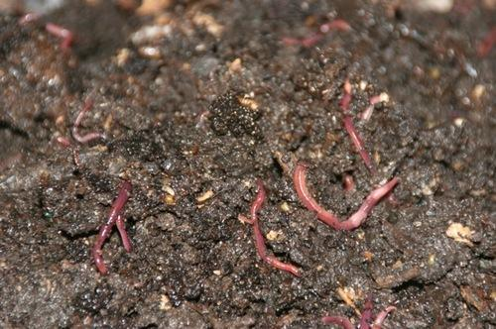
INTRODUCCIÓN
Programa Nacional para la Gestión Integral de Residuos Sólidos (PNGIRS)
4’139.512 Tm/año
61,4%
VENTAJAS
Y DESVENTAJAS
71 de 221 municipios
Calidad del abono.
2

Slide 3
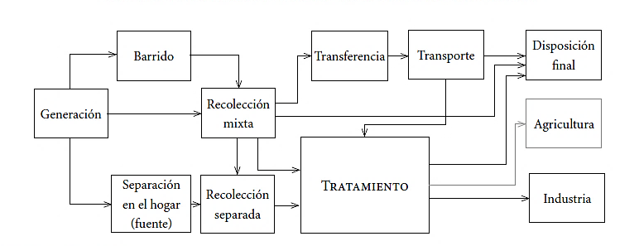
INTRODUCCIÓN
Flujograma diferenciado del manejo integrado de residuos sólidos urbanos Fuente:Rodríguez & Córdova, 2006.
¿Quién controla la calidad de abonos en Ecuador?
Nutrientes
Metales pesados
Patógenos: Escherichia coli, Salmonella spp. y Shigella spp.
3

Slide 4
OBJETIVOS
Objetivo general
Evaluar fisicoquímicamente e identificar Salmonella spp., Shigella spp. y Escherichia coli del vermicompost producido por el Gobierno Autónomo Descentralizado (GAD) de Pujilí en la provincia de Cotopaxi.
4

Slide 5
OBJETIVOS
Objetivos específicos
Recolectar muestras del proceso de compostaje en la etapa final.
Determinar los parámetros fisicoquímicos como pH, conductividad eléctrica, humedad, densidad aparente, materia orgánica, relación C/N, CIC, nutrientes y metales pesados.
Identificar la presencia/ausencia de microorganismos aerobios mesófilos, Enterobacterias, Salmonella spp., Shigella spp. y Escherichia coli.
5

Slide 6
OBJETIVOS
Objetivos específicos
Realizar pruebas de fitotoxicidad.
Comparar los resultados obtenidos con la normativa internacional: EPA (Estados Unidos), NTEA (Normativa Técnica Estatal Ambiental, México), NTC (Norma Técnica Colombiana), Real Decreto 824 (España) y NCh (Norma Chilena).

Slide 7
HIPOTESIS
La evaluación fisicoquímica e identificación de Salmonella spp., Shigella spp. y Escherichia coli del vermicompost producido por el Gobierno Autónomo Descentralizado (GAD) de Pujilí en la provincia de Cotopaxi cumple con los requerimientos de las normativas internacionales: NTEA-006-SMA-2006, NTC 5167, EPA 2003, NCh2880 y el Real Decreto 824/2005.
7

Slide 8
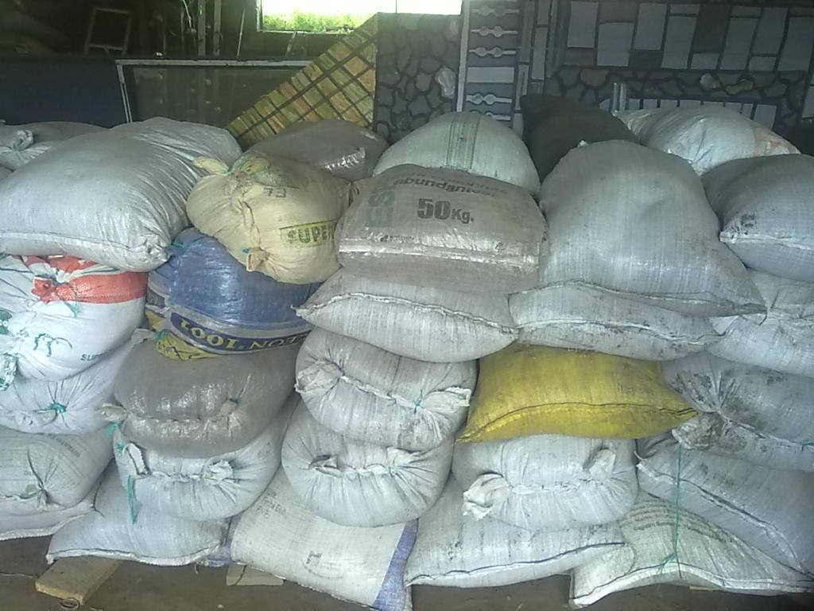
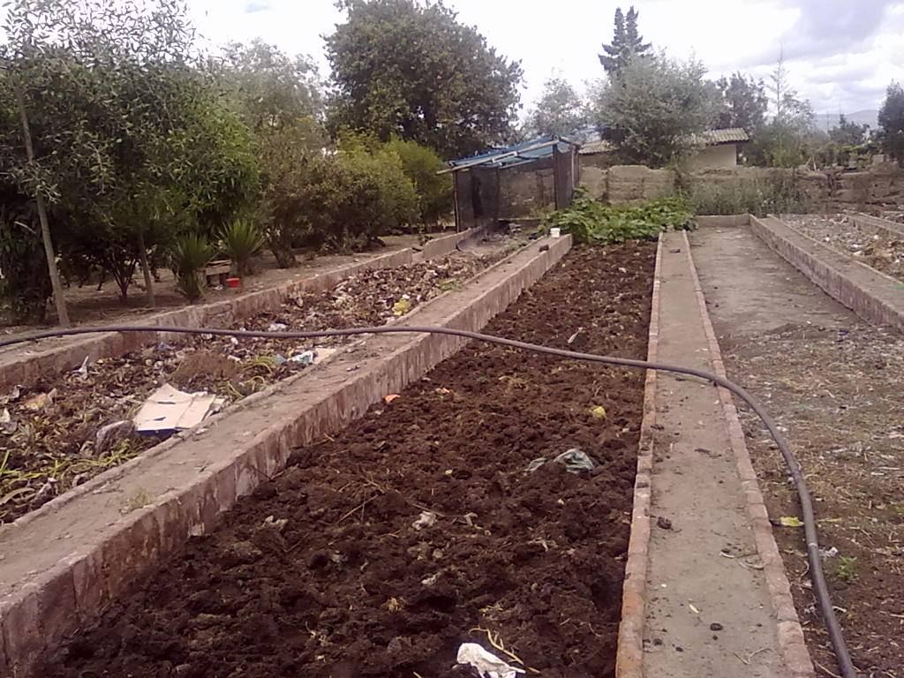
METODOLOGÍA
Muestreo
Tamaño del lote (número de sacos) | Tamaño de la muestra
2 - 8 | 2
9 – 15 | 3
16- 25 | 5
26- 50 | 8
51 – 90 | 13
91 – 150 | 20
151 – 280 | 32
281 – 500 | 50
501 – 1200 | 80
1201 – 3200 | 125
3201 – 10000 | 200
10001 – 35000 | 315
35001 – 150000 | 500
Fuente: ISO/INEN 2859
8

Slide 9
METODOLOGÍA
Análisis fisicoquímicos
PÁRAMETRO | METODOLOGÍA
Densidad aparente | PEE/SFA/02/2015/Rev.2
Humedad gravimétrica | PEE/SFA/15/2015/Rev.2
pH | PEE/SFA/06/2015/Rev.2
Conductividad Eléctrica | PEE/SFA/03/2015/Rev.2
Carbono Orgánico y Materia Orgánica | PEE/SFA/09/2015/Rev.2
Capacidad de intercambio catiónico | PEE/SFA/22/2015/Rev.2
Nitrógeno | PEE/SFA/09/2015/Rev.2
Relación Carbono-Nitrógeno | Calculo
Fósforo | PEE/SFA/32/2015/Rev.2
Cobre, Potasio, Zinc | PEE/SFA/39/2015/Rev.2
Cadmio y Plomo | PEE/SFA/74,50/2015/Rev.2
9

Slide 10
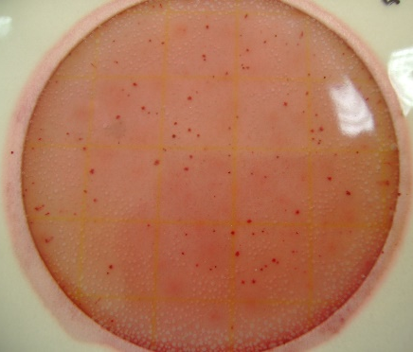
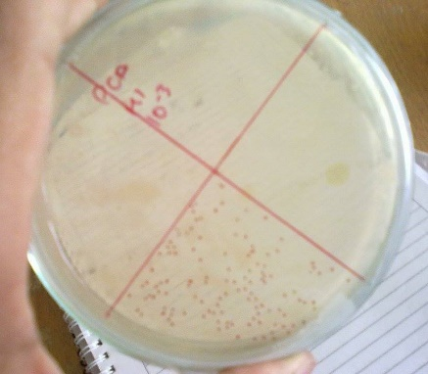
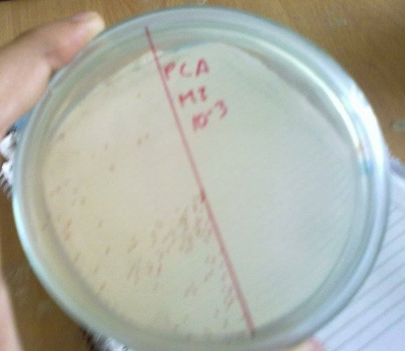
METODOLOGÍA
Recuento de microorganismos aerobios mesófilos
NTE INEN 1 529-5:2006
Diluciones
Duplicados
1mL y PCA
Incubar
Recuento de Enterobacterias y Escherichia coli
por Petrifilm
10

Slide 11
METODOLOGÍA
Aislamiento e identificación de Escherichia coli, Salmonella spp. y Shigella spp.
WHO
NTE INEN 1529-15:2009
WHO
NTE INEN 1529-16:96
NTE INEN 1529-8:2008
Lactosa
Agua peptona
Agua peptona
EC
Caldo tetrationato
Caldo Gram negativo
MacConkey
EMB
SS
XLD
HEK
SS
XLD
HEK
Tinción Gram
Tinción Gram
Tinción Gram
Agar nutriente
Agar nutriente
Agar nutriente
Pruebas bioquímicas
API20E
Tinción Gram
Tinción Gram
Tinción Gram
10

Slide 12
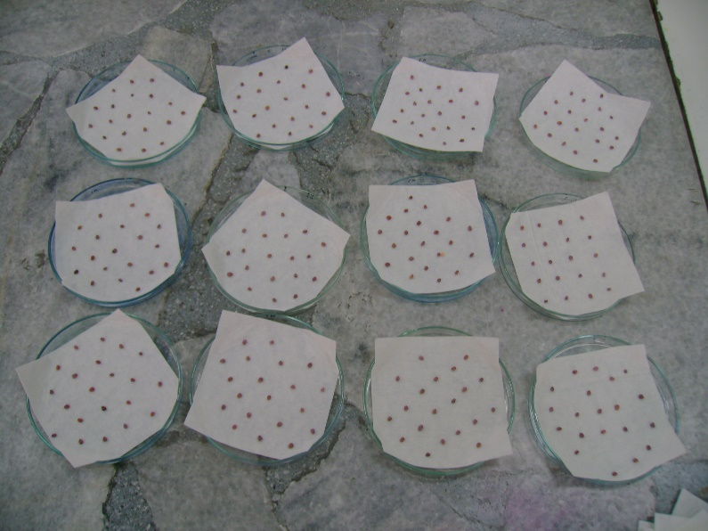
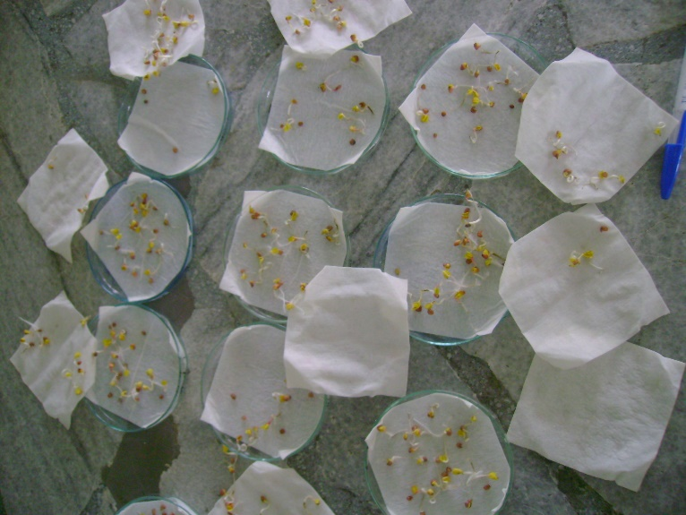
METODOLOGÍA
Prueba de fitotoxicidad
$$PGR=\frac{No. de semillas germinadas en el extracto}{No. de semillas germinadas en el testigo}x100$$
$$CRR=\frac{Elongación de radícula en el extracto}{Elongación de radícula en el testigo}x100$$
$$IG=\frac{PGRxCRR}{100}$$
LIFE, 2008
12

Slide 13
RESULTADOS MICROBIÓLOGICOS Y DISCUSIÓN
Aerobios mesófilos |  | Enterobacterias
Número total (UFC/g) | (Miller, et al., 2013) | Número total (UFC/g) | (Miller, et al., 2013)
3,02x 10⁵ | 10³ -10⁹ UFC/g | 2,1 x 10³ | 10¹-10⁷ UFC/g
2,38x 10⁵ | 10³ -10⁹ UFC/g | 1,5 x 10³ | 10¹-10⁷ UFC/g
1,41 x 10⁵ | 10³ -10⁹ UFC/g | 5,2 x 10³ | 10¹-10⁷ UFC/g
Microorganismo | Resultado
Escherichia coli | Presencia (8x10² UFC/g)
Salmonella spp. | Ausencia
Shigella spp. | Ausencia
13

Slide 14
RESULTADOS FISICOQUÍMICOS Y DISCUSIÓN
Característica | Vermicompost de Pujilí | NTEA-006-SMA
pH | 5.96 | 6.5-8
Densidad aparente (g/cm³) | 1.52 | 0.4 – 0.6
Humedad (p/p) | 17.5% | 20 - 40%
Conductividad eléctrica (dS/m) | 4.54 | ≤ 4 dS/m
Materia orgánica (p/p) | 19.19% | > 15 %
Carbono orgánico oxidable (p/p) | 11.13% | -
Nitrógeno Total (p/p) | 0,80% | -
Relación C/N | 13,95 | < 12
Fósforo (p/p) | 0,595% | > 0.10%
Potasio (p/p) | 0,16% | > 0.25%
Cadmio (ppm) | 0,8 | < 1
Cobre (ppm) | 0,27 | < 30
Plomo (ppm) | 5,27 | < 5
Zinc (ppm) | 0,69 | < 90
CIC* (meq./100 g) | 120,17 | > 60
14

Slide 15
RESULTADOS FISICOQUÍMICOS Y DISCUSIÓN
Característica | Vermicompost de Pujilí | NTC 5167
pH | 5.96 | 4-9
Densidad aparente (g/cm³) | 1.52 | < 0.6
Humedad (p/p) | 17.5% | < 20 %
Conductividad eléctrica (dS/m) | 4.54 | -
Materia orgánica (p/p) | 19.19% | ­­-
Carbono orgánico oxidable (p/p) | 11.13% | > 30 %
Nitrógeno Total (p/p) | 0,80% | -
Relación C/N | 13,95 | -
Fósforo (p/p) | 0,595% | -
Potasio (p/p) | 0,16% | -
Cadmio (ppm) | 0,8 | < 39
Cobre (ppm) | 0,27 | -
Plomo (ppm) | 5,27 | < 3
Zinc (ppm) | 0,69 | -
CIC* (meq./100 g) | 120,17 | > 30
15

Slide 16
RESULTADOS FISICOQUÍMICOS Y DISCUSIÓN
Característica | Vermicompost de Pujilí | EPA
pH | 5.96 | 6.8-7.2
Densidad aparente (g/cm³) | 1.52 | -
Humedad (p/p) | 17.5% | 61%
Conductividad eléctrica (dS/m) | 4.54 | -
Materia orgánica (p/p) | 19.19% | 25-75%
Carbono orgánico oxidable (p/p) | 11.13% | -
Nitrógeno Total (p/p) | 0,80% | 1.5-3.35%
Relación C/N | 13,95 | 10-13
Fósforo (p/p) | 0,595% | 0.07-0.25%
Potasio (p/p) | 0,16% | 0.44-0.77%
Cadmio (ppm) | 0,8 | -
Cobre (ppm) | 0,27 | 85-490
Plomo (ppm) | 5,27 | -
Zinc (ppm) | 0,69 | 87-404
CIC* (meq./100 g) | 120,17 | 75-85
16

Slide 17
RESULTADOS FISICOQUÍMICOS Y DISCUSIÓN
Característica | Vermicompost de Pujilí | NCh2880
pH | 5.96 | 5.0-8.5
Densidad aparente (g/cm³) | 1.52 | ≤ 0.7
Humedad (p/p) | 17.5% | 30-45%
Conductividad eléctrica (dS/m) | 4.54 | ≤ 3 dS/m
Materia orgánica (p/p) | 19.19% | ≥ 20%
Carbono orgánico oxidable (p/p) | 11.13% | -
Nitrógeno Total (p/p) | 0,80% | ≥ 0.5%
Relación C/N | 13,95 | ≤ 25
Fósforo (p/p) | 0,595% | -
Potasio (p/p) | 0,16% | -
Cadmio (ppm) | 0,8 | < 2
Cobre (ppm) | 0,27 | < 100
Plomo (ppm) | 5,27 | < 100
Zinc (ppm) | 0,69 | < 200
CIC* (meq./100 g) | 120,17 | -
17

Slide 18
RESULTADOS FISICOQUÍMICOS Y DISCUSIÓN
Característica | Vermicompost de Pujilí | Real Decreto 824/2005
pH | 5.96 | -
Densidad aparente (g/cm³) | 1.52 | -
Humedad (p/p) | 17.5% | 30-40%
Conductividad eléctrica (dS/m) | 4.54 | -
Materia orgánica (p/p) | 19.19% | > 40 %
Carbono orgánico oxidable (p/p) | 11.13% | -
Nitrógeno Total (p/p) | 0,80% | -
Relación C/N | 13,95 | < 20
Fósforo (p/p) | 0,595% | -
Potasio (p/p) | 0,16% | -
Cadmio (ppm) | 0,8 | < 0.7
Cobre (ppm) | 0,27 | < 70
Plomo (ppm) | 5,27 | < 45
Zinc (ppm) | 0,69 | < 200
CIC* (meq./100 g) | 120,17 | -
18

Slide 19
RESULTADOS DE FITOTOXICIDAD Y DISCUSIÓN
PGR: Porcentaje de germinación relativo;
CRR: Crecimiento de radícula relativo;
IG: Índice de germinación: 86,18%
19

Slide 20
RESULTADOS Y DISCUSIÓN
20

Slide 21
CONCLUSIONES
NTEA-006-SMA-2006: 62,5%
NTC 5167: 77,77%
EPA 2003: 54,54%
NCh2880: 75%
Real Decreto 824/2005: 57,14%
Ausencia de patógenos
Baja cantidad de metales
Ausencia de fitotoxicidad
21

Slide 22
RECOMENDACIONES
Precaución
Registro y monitoreos
Condiciones asépticas
Material vegetal
22

Slide 23
AGRADECIMIENTOS
PhD. ANDRÉS IZQUIERDO
MSc. ALMA KOCH
23

